Slide 1
Flex tree
Toutes les branches mènent à la réussite

Slide 2
Comment pourrions-nous rendre les élèves acteurs de leurs apprentissages par le biais de la tablette ?

Slide 3
L’arbre de la réussite

Slide 4
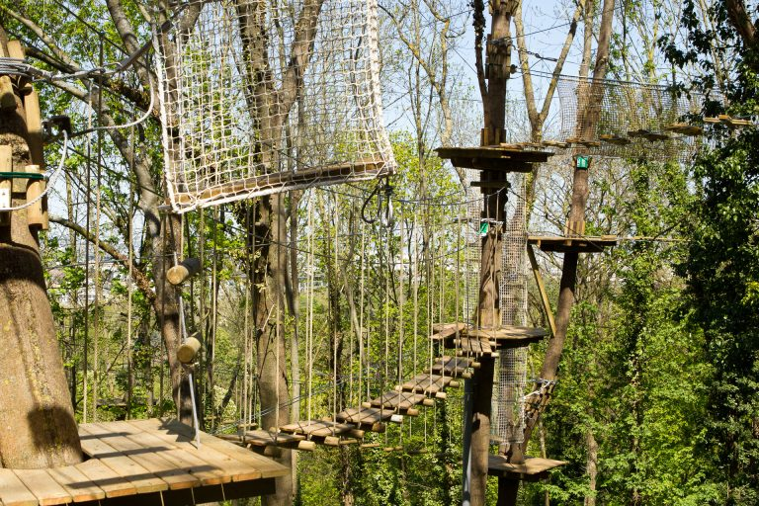
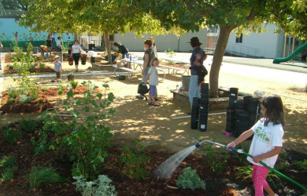
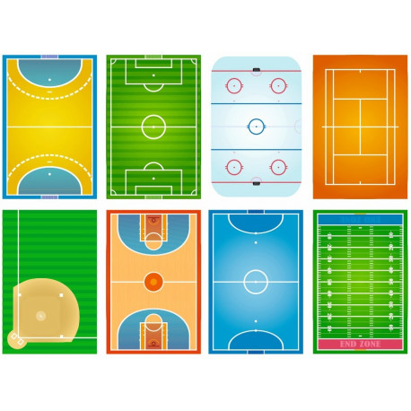
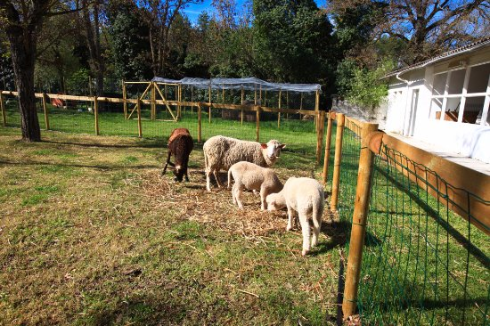
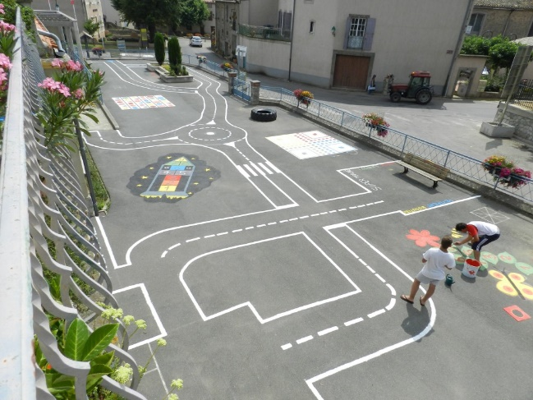
PRESENTATION DE L’ECOLE
EXTERIEURS
Cour, jardin botanique bio, serres, terrains de sport, ferme pédagogique, parcours accrobranches

Slide 5
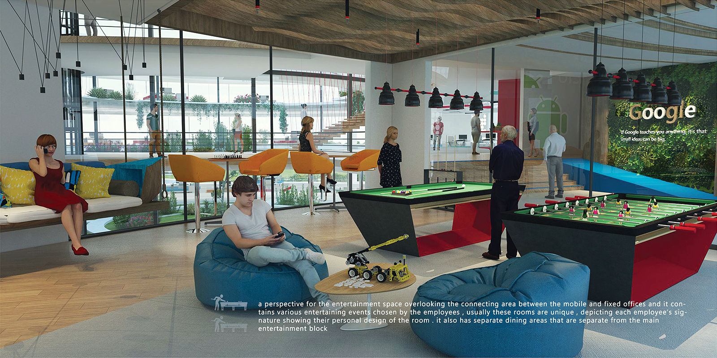
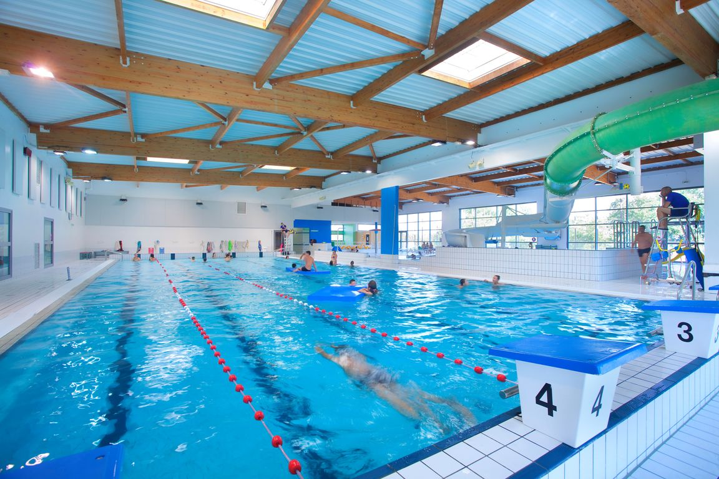
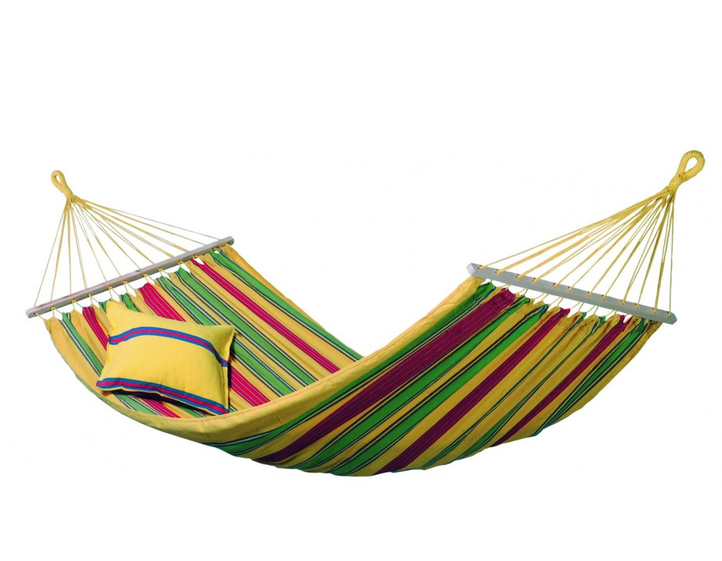
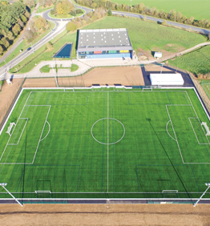
RACINES
Espaces de sport et détente

Slide 6
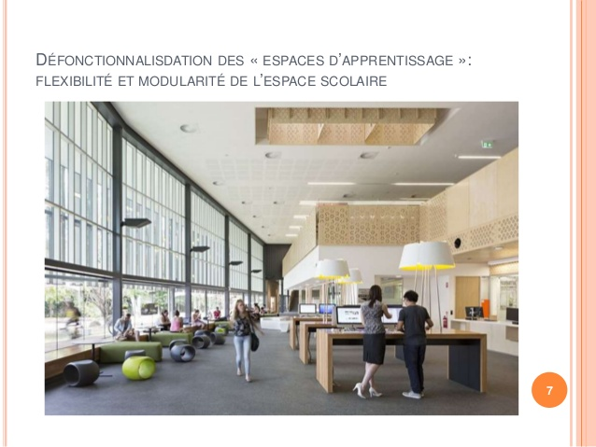
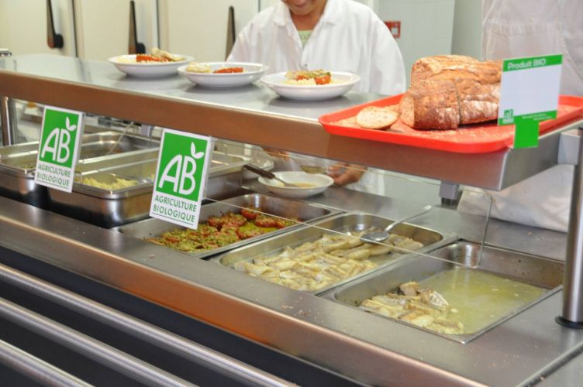
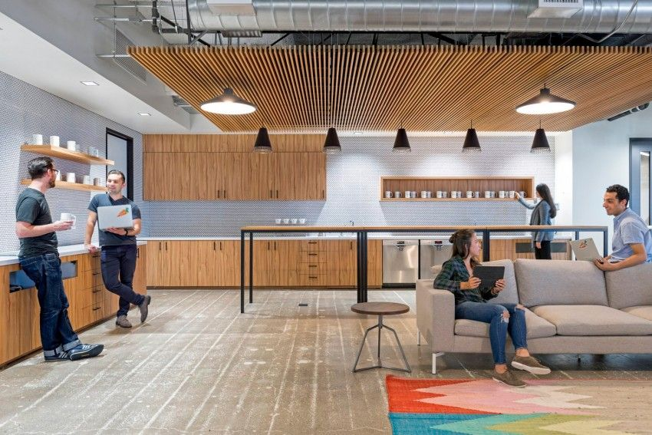
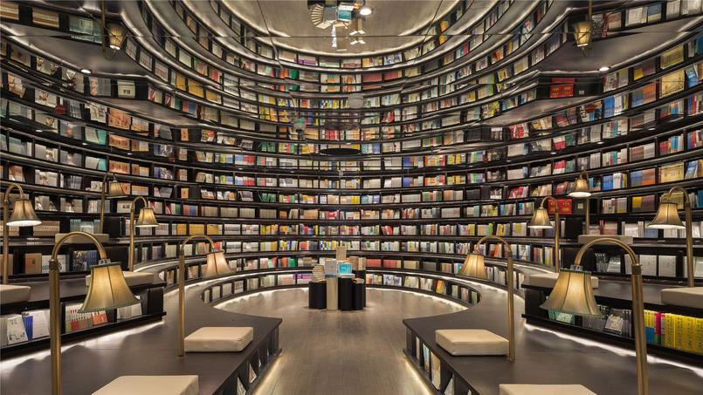
TRONC
Accueil, Bibliothèque, Cantine, Salle des maîtres

Slide 7
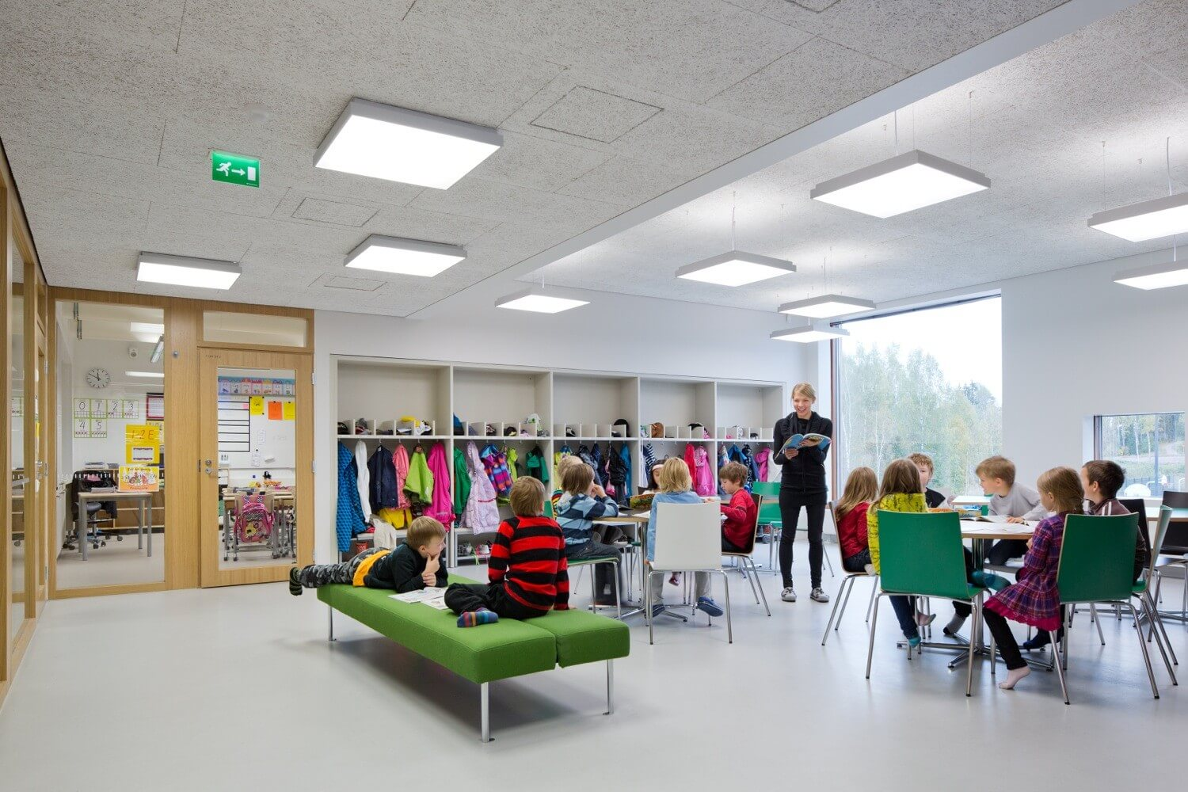
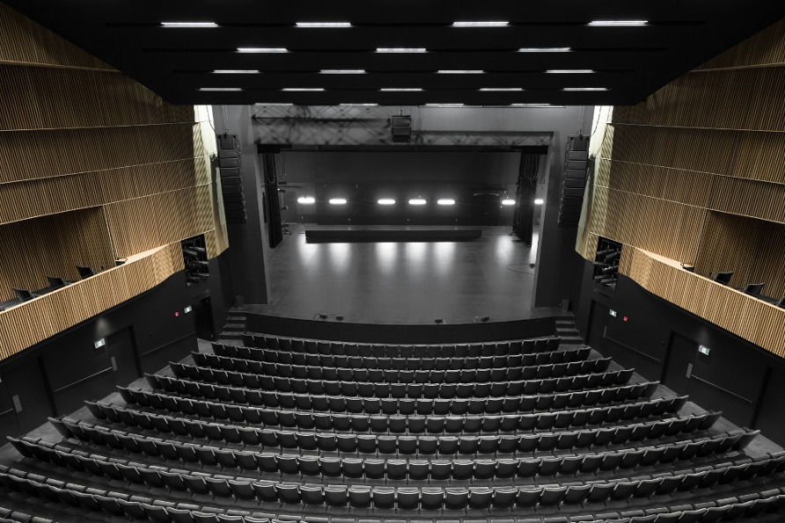
BRANCHES
Salles de travail, Toboggans, Passerelles, Salle audio-visuelle et de spectacle

Slide 8
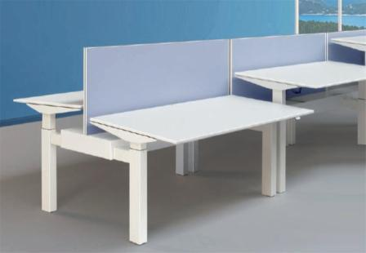
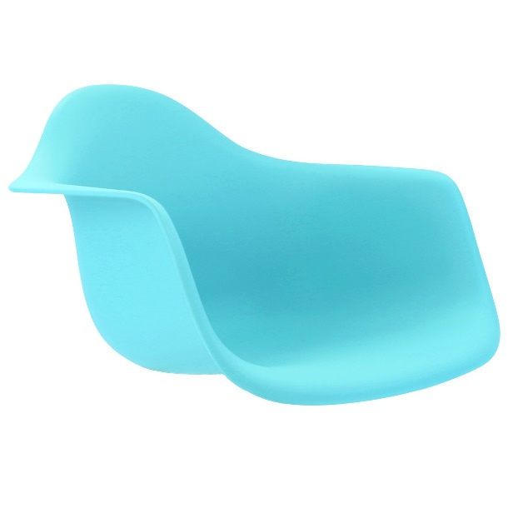
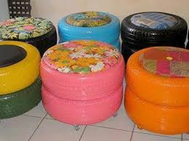
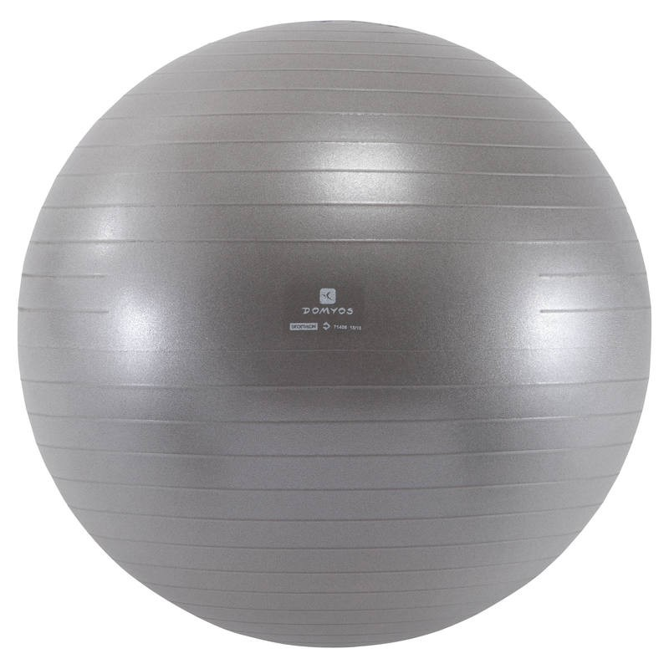
Equipements des salles de travail :
Tables réglables en hauteur avec plan de travail incliné
Différentes assises
Tableau numérique

Slide 9
EMPLOI DU TEMPS
Accueil dans le tronc
Activités libres en autonomie
Regroupement par niveau avec le Professeur des Ecoles référent: lancement puis ateliers (maths / français)
Pause du déjeuner
Temps calme et/ou activités libres
Ateliers choisis le matin: EPS, Arts, Langues vivantes, EMC, Sciences et technologie, Histoire-Géographie

Slide 10
L’outil indispensable : la tablette
Pour l’élève | Feuille de route : - Activités à choisir (accueil du matin) - Exercices à réaliser - Suivi de son travail et orientation en fonction de ses besoins (atelier de remédiation PE / atelier expert)
Pour l’enseignant | Suivi des élèves et de leurs activités (alertes des réussites et des difficultés) Gestion des groupes : orientation vers les ateliers Savoir où chaque élève se situe
Pour les parents | Accès au suivi du travail de leurs enfants Communication avec l’école

